Slide 1
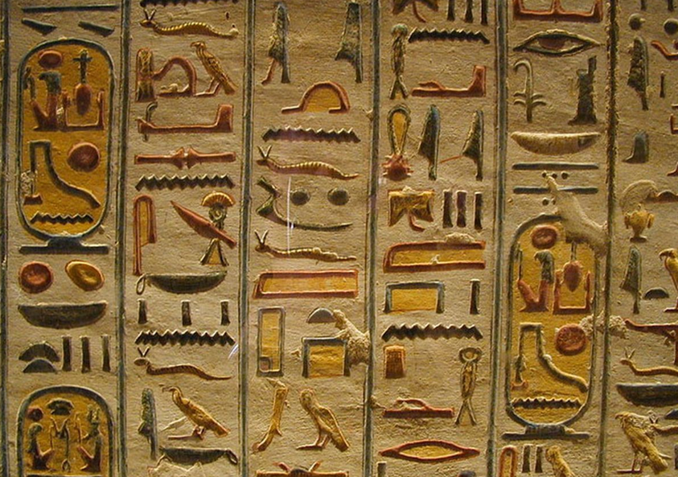
Искусство Древнего Египта. Иероглифы
Изобразительное искусство, 2 класс
Урок 30
© ООО «Баласс», 2012

Slide 2
Формулирование проблемы
Что необычного можно увидеть в древнеегипетских гробницах?
Возможны и другие варианты проблемного вопроса

Slide 3
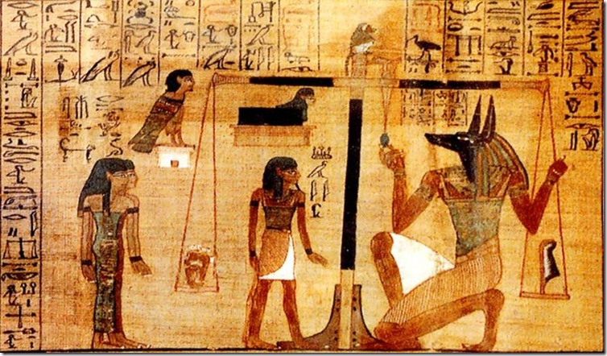
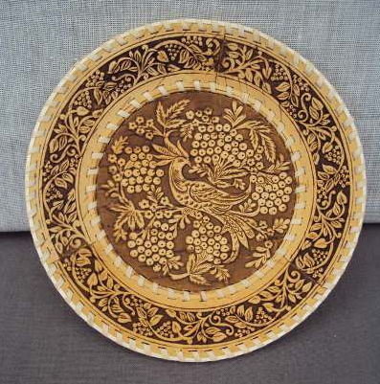
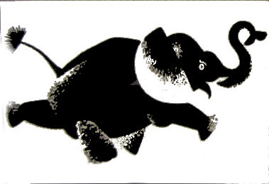
Среди представленных изображений найди древнеегипетские. Свой ответ поясни.

Slide 4
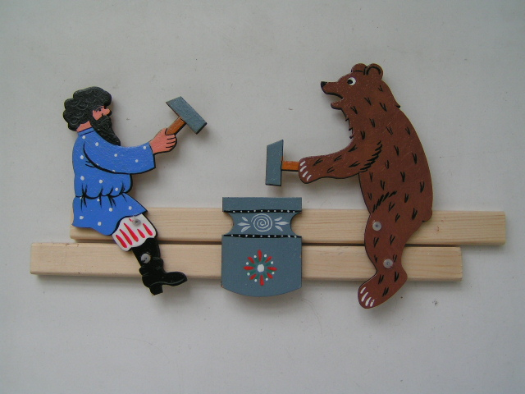
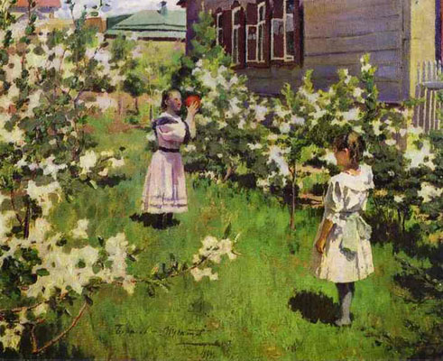
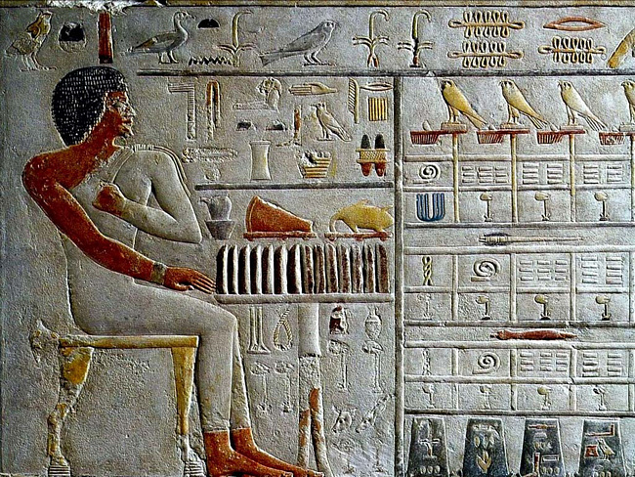
Среди представленных изображений найди древнеегипетские. Свой ответ поясни.
Notes:
Борисов-Мусатов

Slide 5
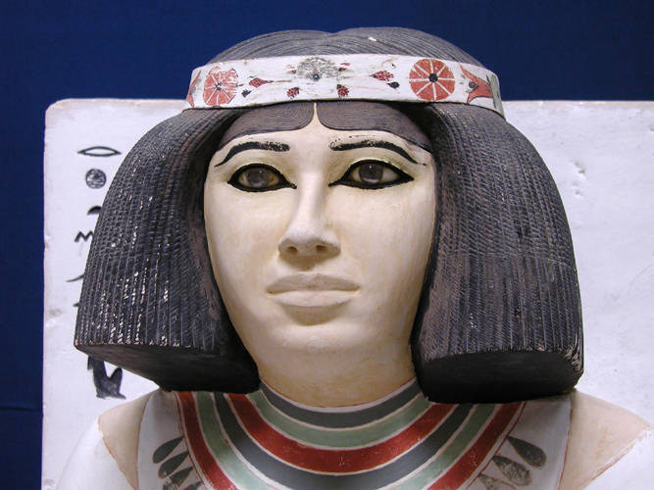
Выбери из предложенных изображений те, которые относятся к росписи, рельефу

Slide 6
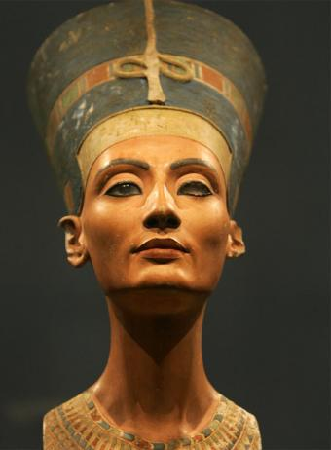
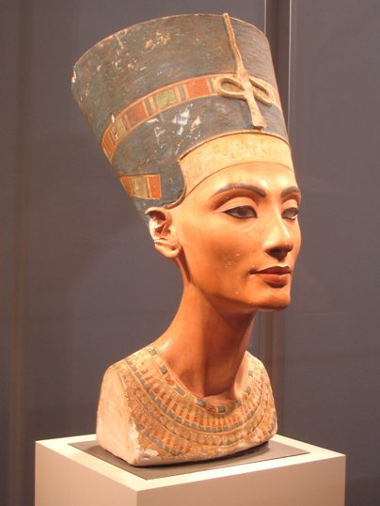
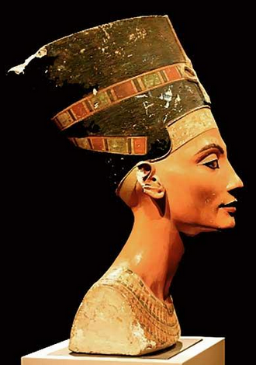
Поиск решения проблемы
Рассмотрите скульптурный портрет Нефертити. Что вы можете сказать о царице?
Скульптуры царей и цариц помещали в гробницу рядом с мумией. Как вы думаете, зачем?

Slide 7
Поиск решения проблемы
Особенно почетной была работа скульптора. Египтяне называли скульптора «творящий жизнь». Они верили, что, если в гробнице установить каменную скульптуру умершего человека, к нему сможет вернуться его жизненная сила.
Одно из самых известных скульптурных изображений – портрет царицы Нефертити. По нему мы можем судить о величайшем мастерстве древнего скульптора. Нефертити покоряет нас своим изящество, женственностью и красотой, которая не подчиняется времени.

Slide 8
Поиск решения проблемы
Египтяне верили, что человеческая душа после смерти улетает, но в определённый момент сможет вернуться, если найдёт свою мумию (забальзамированное тело умершего человека). А как душе узнать своё тело? Для этого рядом и ставили портретную скульптуру.

Slide 9
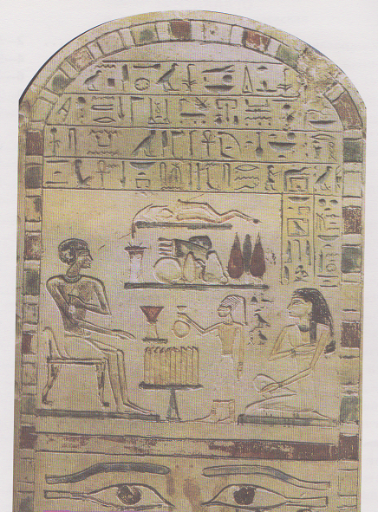
Продуктивное задание

Slide 10
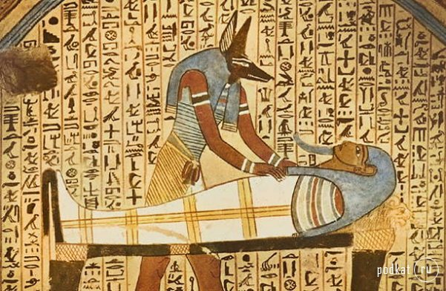

Slide 11
Продуктивное задание
Какие ещё подсказки помогут узнать, кто же похоронен в гробнице?
Но египтяне боялись, что душа может не узнать себя по скульптурному портрету и по рельефу на стене.

Slide 12
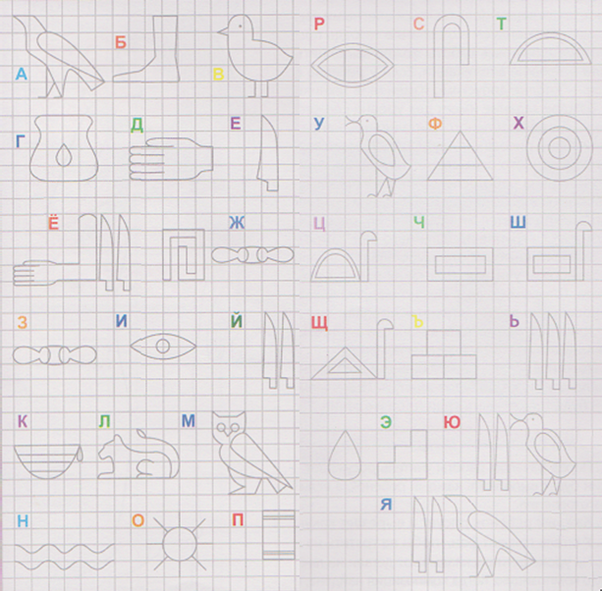

Slide 13
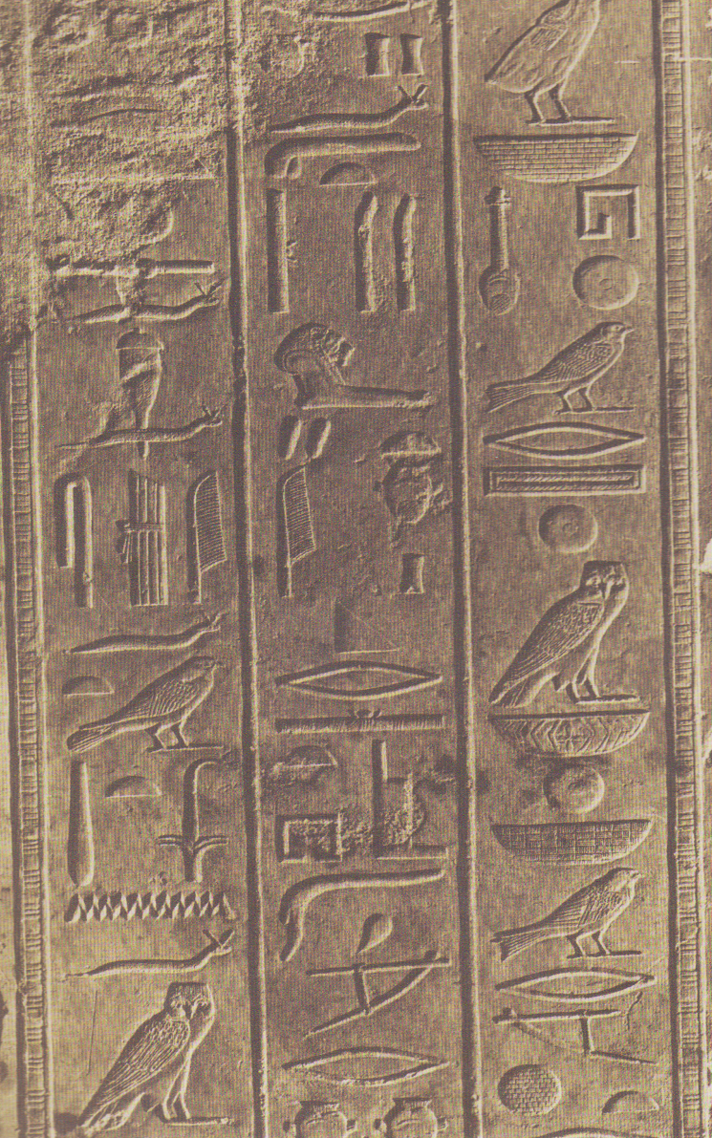

Slide 14
Выражение решения проблемы
Что необычного можно увидеть в древнеегипетских гробницах?

Slide 15
Рефлексия
Оцените свою работу на уроке:
– Что тебе нужно было сделать?
– Задание выполнено в полном объёме? Без ошибок?
– Ты выполнил работу самостоятельно или с помощью? С чьей?
– Как бы ты оценил свою работу?

